Slide 1
Интерактивный метод в рамках ФГОС

Slide 2
ВСЕ ,ЧТО ХОЧЕШЬ, СКАЗАТЬ, СПРОСИ!

Slide 3
Пример модели урока с использованием интерактивного метода обучения
Класс : 10 в.
Тема: «Углы между скрещивающимися
прямыми в кубе».
Тип урока : формирование умений и навыков.

Slide 4
Цели урока:
Дидактическая: научить находить и вычислять угол между скрещивающимися прямыми в кубе; вырабатывать пространственное воображение.
Развивающая: активизировать познавательные способности, вырабатывать умение анализировать и сравнивать.
Воспитательная: прививать аккуратность и трудолюбие, приучать умению выслушивать других и умению общаться.

Slide 5
Повторение-мать учения.
1.Отвечают два-три ученика вслух.
2.Отвечают друг- другу.
Результаты ответа оцениваются учениками.
В повторении задействованы все!!!

Slide 6
Всё, что мы знаем о кубе
Дать определение куба.
Сформулировать основные свойства куба.
Вычислить длину диагонали грани.
Вычислить длину диагонали куба.

Slide 7
Всё, что мы знаем про угол между двумя прямыми в пространстве.
Дать определение угла между двумя прямыми в пространстве.
Дать определение угла между скрещивающимися прямыми.
Дать определение перпендикулярности прямых.
Сформулировать теорему о трёх перпендикулярах.

Slide 8
Ключ к решению задач.
Задача сводится к нахождению угла между пересекающимися прямыми, соответственно параллельные данным.
Для этого параллельным переносом спроецировать скрещивающиеся прямые на одну плоскость.
Для установления перпендикулярности скрещивающихся прямых использовать теорему о трёх перпендикулярах.

Slide 9
АНАЛИЗ КОНКРЕТНЫХ СИТУАЦИЙ. Работа в группах по четыре человека

Slide 10
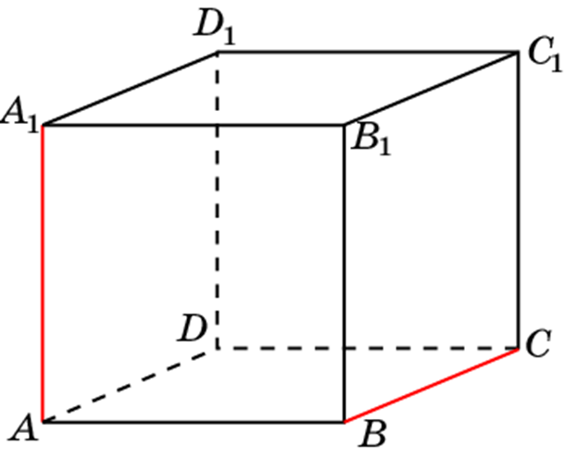
Ситуация 1
Найти все пары скрещивающихся прямых в кубе. Прямые- рёбра куба . Найти углы между ними.Ответ:90º.

Slide 11
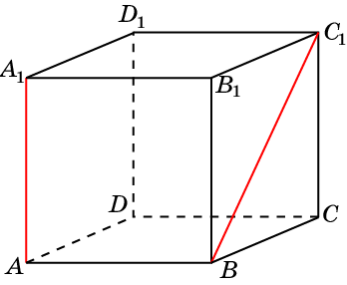
Ситуация 2
Найти все пары скрещивающихся прямых в кубе. Одна прямая- ребро куба, другая-диагональ одной из граней. Найти углы между ними. Ответ:45º.

Slide 12
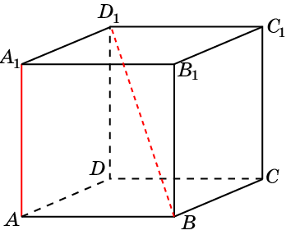
Ситуация 3
Найти все пары скрещивающихся прямых в кубе. Одна прямая- ребро куба, другая-диагональ куба. Найти углы между ними.
Ответ:

Slide 13
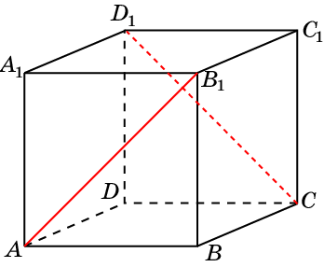
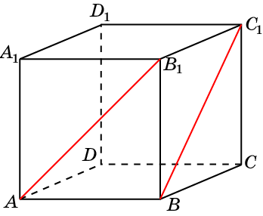
Ситуация 4
Найти все пары скрещивающихся прямых в кубе. Прямые – диагонали граней куба. Найти углы между ними.
Ответ:60º;90º.

Slide 14
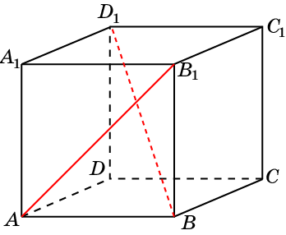
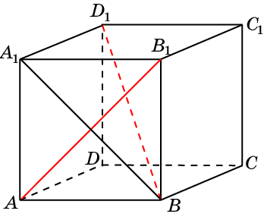
Ситуация 5
Найти все пары скрещивающихся прямых в кубе. Одна прямая- диагональ грани, другая-диагональ куба. Найти углы между ними.
Ответ:90º.

Slide 15
Домашнее задание.
Чтобы знать путь, надо его пройти.
Письменное оформление решения
разобранных задач.

